Slide 1
Rozmnožování,

Slide 2
REPRODUKČNÍ SOUSTAVA
Funkce rozmnožovací soustavy:
Reprodukce organismu
Zachování živočišného druhu
Není nezbytná pro existenci jedince
Rozmnožování
Nepohlavní (asexuální)
Netvoří se specializované pohlavní buňky
Nový jedinec z buněk mateřského jedince
Procesy založené na schopnostech regenerace
Rychlý způsob rozmnožování
Za příznivých podmínek
Rychlé zvýšení počtu jedinců druhu
Může zůstat součástí cyklu
Střídání s pohlavním rozmnožováním
Při nepříznivých podmínkách možnost tvorby cyst
Nevýhoda: geneticky uniformní potomstvo
Neschopnost adaptace na dlouhodobou změnu životních podmínek
Pohlavní (sexuální)
Širší genetická variabilita
Při změně podmínek přežije aspoň část populace
Energeticky náročný proces

Slide 3
ROZMNOŽOVÁNÍ U BEZOBRATLÝCH
JEDNOBUNĚČNÍ
Nepohlavně
Dělení – cytoplasma se dělí na dva nebo více stejných dílů společně s jádry
Rozpad – schizogonie – např. při vzniku gamet, rozpad mnohonásobným rozpadem jádra, kolem okrsky cytoplasmy – velké mn. dceřinných buněk
Pučení – vznikají výrustky - pupeny, které se posléze osamostatňují (Rournatky – Suctoria). Vzniklí jedinci se pohybují, po určité době usedají
Pohlavně
Střídání pohlavní a nepohlavní fáze životního cyklu
př. životní cyklus
Gregarina sp.

Slide 4
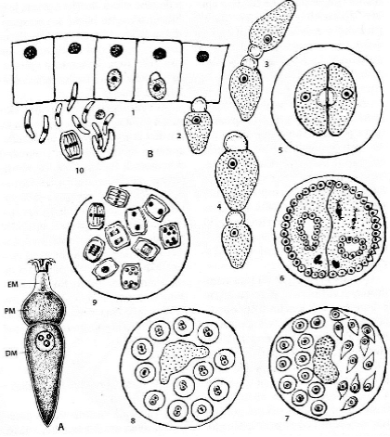
Životní cyklus Gregarina sp.:
1 trofozoiti vyrostlí ze sporozoitů hluboce zanořeni
do hostilelské buňky
2 rostoucí trofozoit postupně opouští hostitelskou buňku
3,4 volní trofozoiti se mění na gamonty a po dvou tvoří
syzygii
5 gamonti se encystují v gametocystě
6,7 dělením gamontů vznikají samčí a samičí gamety
8 gamety kopulují a vznikají zygoty
9 během meiózy se každá zygota mění na oocystu
s 8 sporozoity
10 v trávicím traktu hostitele se oocysta otevírá a vylézají sporozoiti
Po dvou syzygie
trofozoiti
gamonti
Gamonti
encystují
v gametocystě
sporozoiti
Trávicí trakt
Dělení gamontů- vznik samčích
a samičích gamet
Meióza, vznik
oocysty a
porozoitů
Kopulace gamet, vznik zygot

Slide 5
MNOHOBUNĚČNÍ nejnižší skupiny . Pohlavní x nepohlavní
HOUBOVCI (Porifera)
Nepohlavně
vnější pučení (vznik trsů, kolonií), vnitřní pučení (gemulace
zejména u sladkovodních druhů, přečkání nepříznivých podmínek)
Pohlavně
Hermafrodité i gonochoristé
Pohlavní buňky
vznik v mezoglei
ŽAHAVCI (Cnidaria)
Střídání pohlavního rozmnožování (vázané na
stádium medúzy) a nepohlavního (stádium polypa),
jedno nebo druhé morfologické stádium může být potlačeno
Korálnatci
jen stádium polypa, nepohlavně pučením,
pohlavně uvolňování gamet nebo oplodněných vajíček
larva planula polyp
Medúzovci
potlačen nepohlavní polyp
scyphistoma (polyp) se příčně dělí = strobilace,
odškrcené medúzky ephyrae
z nich pohlavně se
množící medúzy

Slide 6
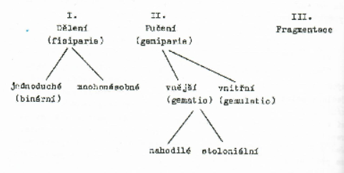
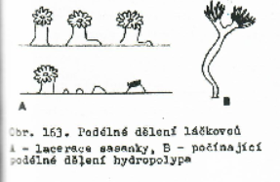
MNOHOBUNĚČNÍ
Nepohlavní rozmnožování
Dělení (Fisiparie) –
A) dělení na dva jedince – jednoduché – (paratomie) příčné dělení láčkovců, ploštěnek př. Stenostonum kroužkovců (Nais, Dero), dělení podélné u polypů, mnohoštětinatců, láškovců
B) Na více jedinců – mnohonásobné (architomie) u většiny ploštěnců, hvězdic, hadic, sumýšů.
C) Strobilace – část jedince, která dorůstá (medůzovci)
strobilace
paratomie
architomie
Podélné dělení láčkovců
lacerace

Slide 7
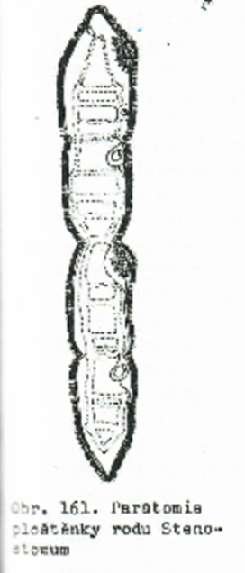
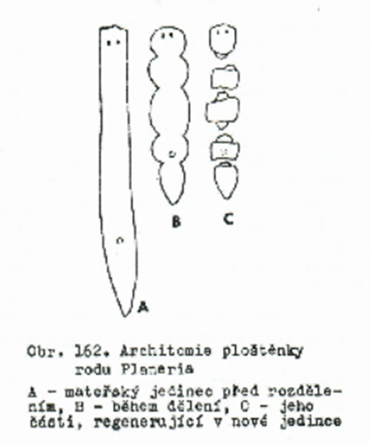
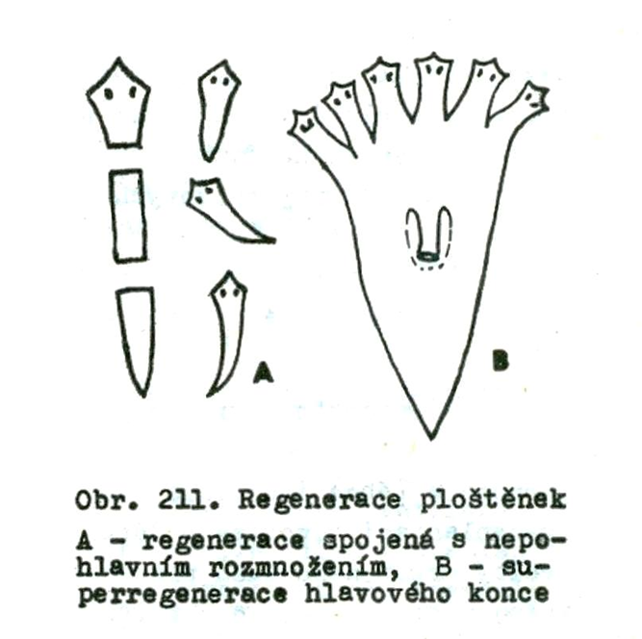
A, B) jednoduché i mnohonásobné – u ploštěnek roztržení těla na více kousků, viz obr.
A) jednoduché
B) mnohonásobné

Slide 8
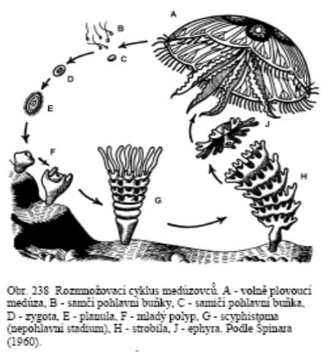
Dělení C) Strobilace u medúzovců (larva planula, strobila, ephyra), u tasemnic (cestoda)
Medúzovci obr.
potlačen nepohlavní polyp
scyphistoma (polyp) se příčně dělí = strobilace, strobila
odškrcené medúzky ephyrae
z nich pohlavně se množící medúzy

Slide 9
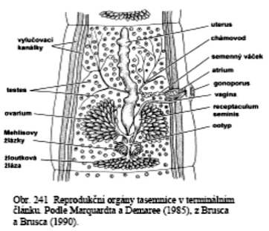
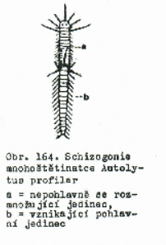
Strobilace
CESTODA
Tasemnice většinou hermafroditi
Za hlavičkou se neustále diferencují nové tělní články
V každém článku samčí i samičí reprodukční soustava
Oplození mezi dvěma tasemnicemi nebo mezi články na stejné strobile
Články v zadní části se odškrcují, s plně funkčními reprodukčními soustavami
Články nelze považovat za samostatné jedince, jen odvrhovaná část z těla
Mnohoštětinatci
Jednoduché - paratomické dělení – př. červ palolo, (Eunice viridis) – přední atokní část - nepohlavní, zadní epitokní část – pohlavní množení. Za nejvyššího přílivu (úplněk) se epitokní části oddělují, vyplouvají na hladinu a dochází mezi nimi k oplození vajíček
Neúplné metagenetické cykly, pohlavní stadia nejsou schopny samostatného života
varlata
vaječníky
palolo
atokní část
Epitokní

Slide 10
Mnohoonásobné - architomie –
u kroužkovců – roztržení svaloviny červa na několik kousků o málo článcích – dorůstání nového jedince, př. Mnohoštětinatec (Monostylos) může zregenerovat i z jediného tělního článku (metamerická disociace), hvězdice i hadice odvrhují jednotlivá ramena reprodukční autotomie),
Příklad mnohonásobného dělení
U časných embryonálních stádií – rozrýhované vajíčko se rozpadá na dvě nebo více skupin – polyembryonie (u parazitických blanokřídlých, u pásovců mezi savci, vč. člověka (jednovaječná dvojčata)

Slide 11
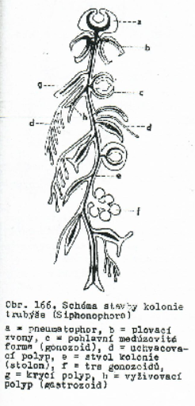
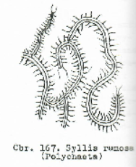
II. Pučení (Gemiparie)
Láčkovky, mechovky, pláštěnci vznik kolonie, dceřinní jedinci zůstávají spojeni s mateřským tělem
Vnější - nahodilé (u druhů hub, př. Tethys) na povrchu houby se tvoří hrbolek,
ten narůstá, mění se ve výrustek, spojený s mateřským tělem,
na něm mohou vznikat pupeny další generace.
Diferenciace probíhá buď na pupenu nebo po oddělení.
Sladkovodní nezmaři – za příznivých podmínek až 8 pupenů spojené
dlouho s mateřským tělem, totéž korálnatci
Př. Trvalé kolonie při pučení u trubýšů z třídy Hydrozoa,
vyrůstají na šlahounovitých výběžcích, funčně i morfologicky se odlišují
dělba práce, obr. A – pneumatophor, b – plovací zvony, c – pohlavní forma gonozoid,
D – uchvacovací polyp, e- stvol kolonie, f – trs gonozoidů, g – krycí polyp, h - vyživovací
Mohoštětinatci čeledi Sillidae – pučení kolmo
po stranách mateřského těla,
na ni druhá generace, než dojde k oddělení
– rozvětvený červ, obr.

Slide 12
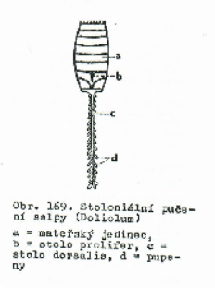
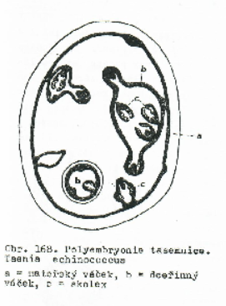
Polyembryonické pučení – vznik vývojových stadíí – skolexů u tasemnice echinococcus, oddělují se jako váčkovité vchlípeniny vaku v milionových počtech.
Vnější stoloniální (není nahodilé) pučení typické pro salpy
Vnitřní pučení – většinou u sladkovodních, vzácně u mořských hub, láčkovců, mechovek
salpa
dceřinný
pupeny
Mateřský váček
U láčkovců pupeny – podocysty, jsou pouzdérka z embryonální tkáně z mezoglei u polypového stádia
Pučení vnější stoloniální
Polyembryonické pučení

Slide 13
Mechovky produkují gemule – statoblasty, tvoří 3 zárodečné listy v provazci (funikulus) zavěšeném v tělní dutině
Rozlišení: zárodečné a reservní buňky (k výživě) uzavřené v chytinovém pouzdru, na povrchu vzdušné komůrky a háčky, nadnáší statoblast daleko – šíření nepohyblivých druhů, totéž u sumek

Slide 14
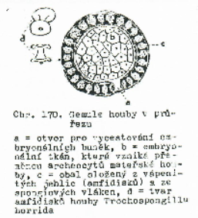
Vnitřní pučení – většinou u sladkovodních, vzácně u mořských hub, láčkovců, mechovek
Houby - vniřní pupeny – gemule jsou shluky embryonálních buněk, které se diferencují z archeocytů v mezoglei.
Na povrchu gemule obaly ze spongiových vláken a jehlic
dceřinní jedinci se vyvíjí po odumření mateřské houby

Slide 15
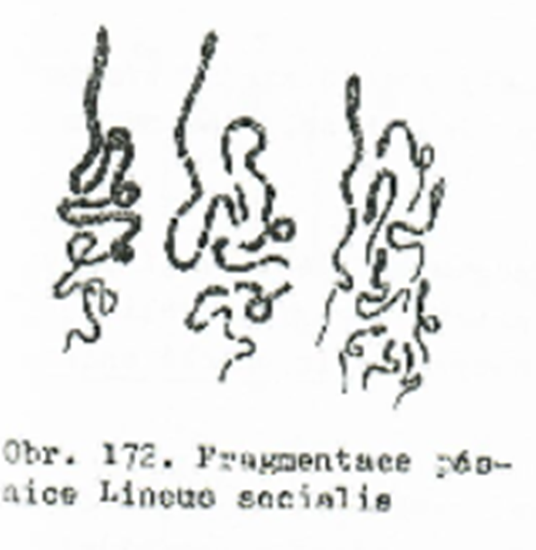
III. Fragmentace – u hub, hydroidních polypů, sasanek, červů a sumek
Oddělení různých kousku těla, které se vyvíjí na dceřinné jedince
Fragmentace červů – mateřský jedinec zachovává jen krátký přední díl
Zbývající část se rozpadá na velký počet fragmentů, které dorůstají

Slide 16
Pohlavní (sexuální) rozmnožování
Pohlavní proces (vývoj, diferenciace a splývání pohlavních buněk) probíhá meiotickým dělením, splývání jádra spermie s jádrem vajíčka je rekombinace genotypu příslušného druhu, zvýšení schopnosti přizpůsobení se změnám životního prostředí.
U prvoků – hologamie - splývání celých těl prvoků
merogamie – splývání gamet vzniklé mnohonásobným rozpadem mateřských buněk, ve kterých se několikrát rozdělilo jádro
oogamie – splývání diferencovaných pohlavních buněk
Splývání na základě odlišnosti gamet
– gamety stejného tvaru i funkce – izogamie
– gamety podle odlišnosti funkce pohyblivosti – fyziologická anizogamie
– gamety podle odlišnosti funkční i morfologické (samčí menší a pohyblivější androgamety, samičí makrogamety) – morfologická anizogamie
Př. Nálevníci- spojení dvou jedinců a výměna redukovaných generativních jader - Konjugace

Slide 17
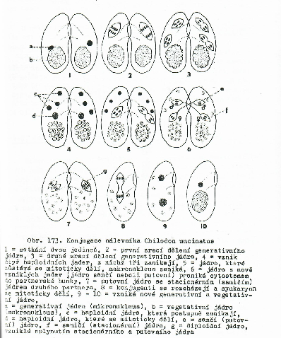
První a druhé zrací dělení generat. jádra
setkání dvou jedinců
gener. jádro se dělí 2x
Pohlavní rozmnožování
Př. nálevníci- spojení dvou jedinců a výměna generativních jader - Konjugace
Jádro se mitoticky dělí
Samčí jádro proniká cytostomem do partnerské buňky
Vznik 4 hapl. jader, 3 zanikají
Konjuganti se rozcházejí a jádro se mitoticky dělí
samčí jádro se samičím jádrem partnera splyne (konjugace)
vzniká nové veget. a gener. jádro

Slide 18
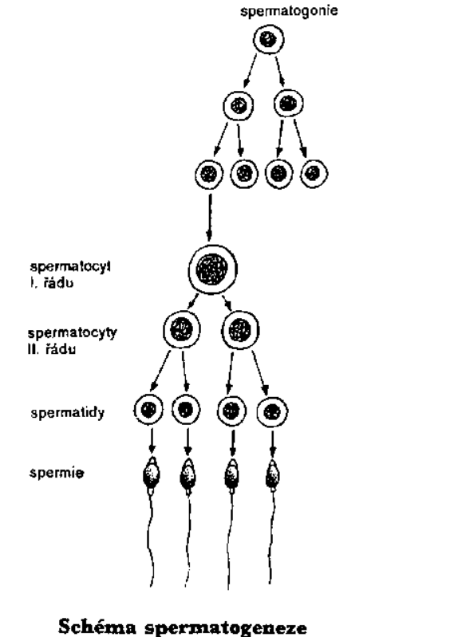
VÝVOJ SPERMIÍ (spermatogeneze)
Vývoj od nediferencované spermatogonie po zralou spermii (cca 64 dní), závislost na testosteronu
Fáze:
•Spermatocytogeneze–od spermatogonií přes primární a sekundární spermatocyty po spermatidy
•Spermatohistogeneze (spermiogeneze)–diferenciace spermatid ve zralé spermie
Spermatogonie:
-nasedají na L zárodečnBého epitelu
-malé, okrouhlé buňky
-jediný typ buněk, který se vyskytuje i před pubertou
-před dělením - diploidní (2n), počet chromozómů -46
Po pubertě: začíná plynulá spermatogeneze, během buň cyklu se postupně diferencují 3 typy spermatogonií.
•Spermatogonie A –tmavá, dočasně neproliferující, rezervní funkce
•Spermatogonie A –světlá, pokračuje v proliferaci, opakovaně BC, udržuje se konstantní populace těchto buněk v zárodečném epitelu
•Spermatogonie B–zahajuje diferenciaci, vyčlení se z BC a zahajuje SPERMATOGENEZI.
2n
První zrací dělení -meióza
n
Druhé zrací dělení - mitóza
n

Slide 19
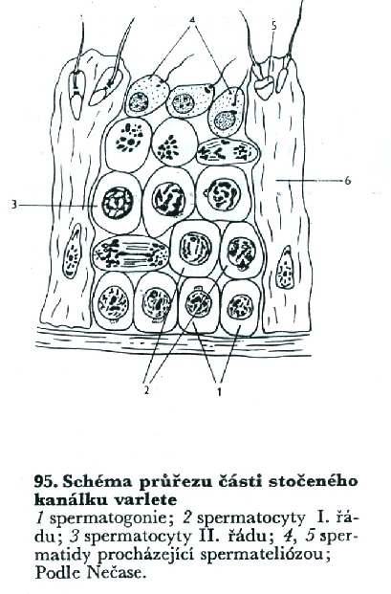
4 fáze spermatocytogeneze: 1.Perioda rozmnožování
2. Perioda růstu 3. První zrací dělení 4. Druhé zrací dělení
SPERMATOCYTOGENEZE
Rozmnožování buněk mitoticky a meioticky až při prvním zracím dělení
1.Perioda rozmnožování
Ve stádiu spermatogonie, intenzivní mitotické dělení, přes 2 typy spermatogonií A, spermatogonie B –zahajují vlastní proces spermatogeneze
2. Perioda růstu
Spermatogonie B – dlouhá S - fáze BC, diferenciace na:
Primární spermatocyt:
-největší buňky zárodečného epitelu, blíž k luminu, nad spermatogoniemi
-diploidní sada chromozómů 46,
-velké okrouhlé jádro s tmavými proužky heterochromatinu (smotaná nit)

Slide 20
3. První zrací dělení (meiotické-primární spermatocyt 46 chromozomů)
Profáze I:
Leptotenní–diferenciace chromozómů
Zygotenní–chromozómy tvoří homologní páry, bivalenty
Pachytenní–chromozómy se zkracují a ztlušťují, tetrády (4 chromatidové útvary), vznik chiazmat, „crossing-over“
Diplotenní–oddalování chromozómů
Diakineze –rozchod homologních chromozómů, terminalizace chiazmat
Metafáze I: chromozomové páry se připojují na vlákna vřeténka
Anafáze I: ch. páry putují k pólům, chromatidy v každém chromozómu zůstávají spojené
Telofáze I: haploidní sady ch. se oddělují a buňka se rozdělí na 2 sekundární spermatocyty (22 + X, 22 + Y)
Sekundární spermatocyt:
-Produkt 1. meiotického dělení
-po vzniku hned zahajuje 2. meiotické dělení
-cca poloviční než primární spermatocyt (46)
-Haploidní 23

Slide 21
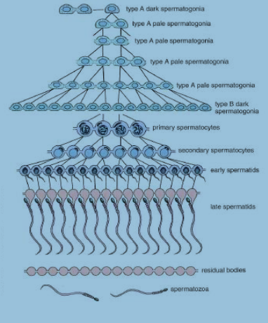
4. Druhé zrací dělení
Navazuje bezprostředně na předchozí, probíhá podobně jako mitóza
Výsledek: 4 spermatidy
-haploidní počet chromozómů (22+X, 22+Y, 22+X, 22+Y)
-malé buňky, tmavá jádra, hodně heterochromatinu
!!! během procesu diferenciace zárodečných buněk od spermatogonií až po spermatidy –tyto buněčné elementy spojeny cytoplazmatickými můstky (výměna informací a metabolitů mezi buňkami), samostatné až spermie

Slide 22
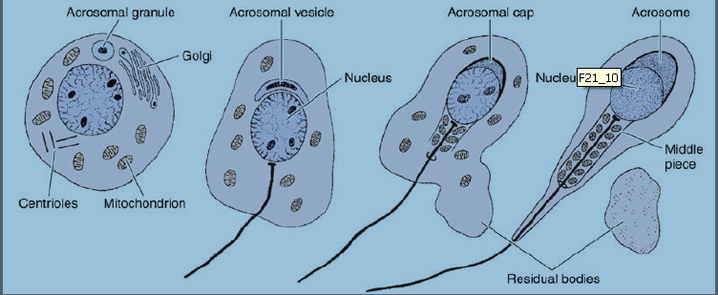
Vývoj spermie
SPERMATOHISTOGENEZE (SPERMIOGENEZE)
-Buňky se již nedělí
-Spermatidy se v blízkosti povrchu semenného kanálku diferencují na zralé spermie –ty se uvolňují do semenotvorného kanálku
-Sertoliho buňky dodávájí výživu
-Změny tvaru a charakteru jádra, změny v cytoplasmě, vývoj bičíku, odstranění přebytečné cytoplazmy. Zralé spermie se uvolňují do dutiny semenného kanálku a odtud přes nadvarle pohlavními vývody ven
spermatida
Spermatozoid
hlavička, krček, bičík

Slide 23
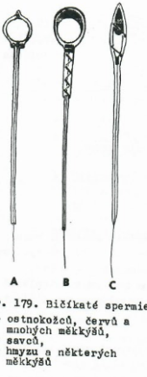
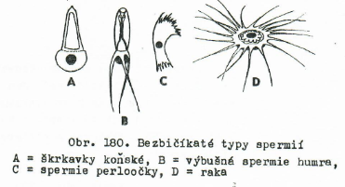
Typy spermií
Většinou bičíkaté, více jaderné hmoty, než cytoplasmy, hlavička – v ní jádro, v krčku mitochondrie, dělící tělísko, ocásek jako bičík prvoků
Plži – spermie typické – eupyrenní, oligopyrenní – velké, málo jaderné hmoty, více bičíků – slouží k přenosu pravých spermií k vaječným buňkám
škrkavka
humr
perloočka
rak
Bezbičíkaté spermie – výbušné spermie korýšů
– opatřené výrustky k přichycení na povrchu vajíčka, s mechanismem na vystřelení jádra do vaječné buňky
A
B
C

Slide 24
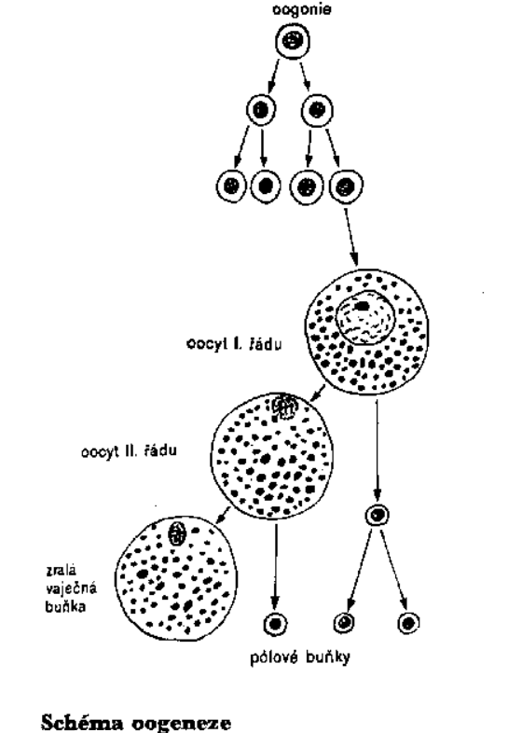
VÝVOJ vajíčka (oogeneze)
1. Perioda rozmnožování:
Z primordiálních zárodečných buněk – oogonie; množení mitotickým dělením
u savců během prenatálního období - v druhém trimestru
rozmnožovací fáze – 2. perioda růstu- až vznik konečného počtu primárních oocytů I. řádu + folikulární buňky = primordiální folikuly
•Doba pohlavního dospívání : Primární oocyty (zvětšení 10.000x)
Primární oocyty
Prim. oocyt
Ootida má po dělení na povrchu tři malé pólové buňky, ty jsou vstřebávány na zralé vajíčko Ovum

Slide 25
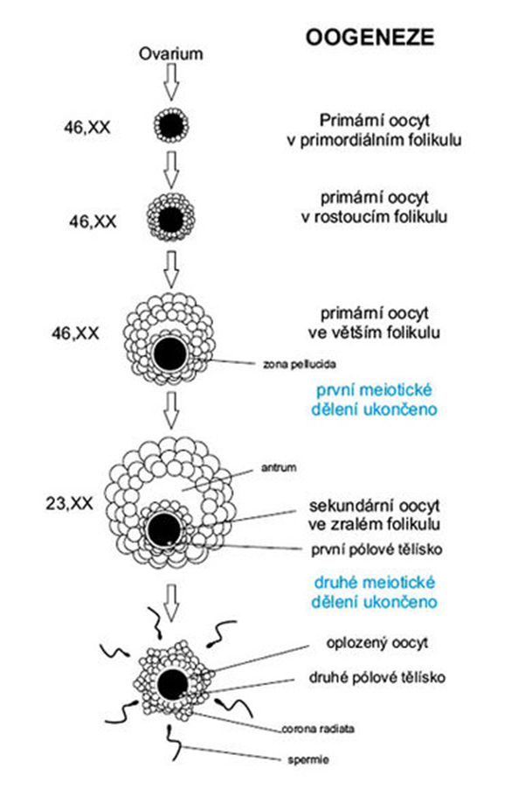
Všechny přežívající primární oocyty dosáhnout ještě před narozením diplotenního stádia profáze 1. meiotického dělení a v primordiálních folikulech budou čekat na svou ovulaci, pokud do té doby rovněž nezaniknou.
puberta

Slide 26

•Ovulace:
dokončení prvního zracího dělení, vznik jednoho sekundárního oocytu, druhá buňka –pólocyt I. řádu–malý, nefunkční
Druhé zrací dělení – zahájeno v průběhu ovulace, zastavuje se v metafázi, dokončeno, dojde-li k oplození →
Zralý oocyt+ pólocyt II. řádu (může se ještě rozdělit)
Není-li vajíčko oplozeno, zůstane ve stádiu sekundárního oocytu a po 24 hodinách zaniká
•Po pubertě:
•Po narození cca 400 tis. folikulů, v plnohodnotné zralé se vyvine cca 400 (ve fertilním období dlouhého u ženy 35, max 40 let)
•Většina folikulů zaniká ještě před dosažením zralosti
Primární oocyty
Dokončení 1. zracího dělení
puberta
Sek. oocyt
Dokončení 2. zracího dělení
Pólocyt I: řádu.
Ootida má po dělení na povrchu tři malé pólové buňky, ty jsou vstřebávány na zralé vajíčko Ovum

Slide 27
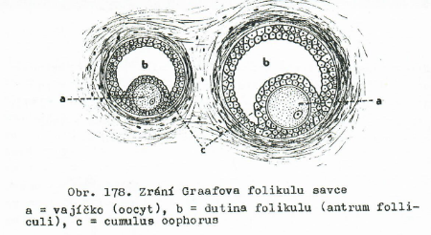
Oogeneze
Vaječník – bez obalové vrstvy tvořen pojivem, v něm rozmístěny vícevrstevné epiteliální váčky (Graafovy folikuly)s vyvíjejícími se vajíčky. Stupeň zralosti – fáze vývoje vajíčka - podle velikosti G. folikulu

Slide 28
Vývoj jedince
Embryonální – uvnitř vaječných obalů a někdy i v těle matky: A Blastogeneze, B Organogeneze
Postembryonální – po vylíhnutí, narození do období dospělosti, stárnutí, smrt
Ad A Blastogeneze – dělení buněk, diferenciace zárodečných listů
Ad B Organogeneze – růst, diferenciace tkání a orgánů
Embryonální vývoj neprobíhá stejně, morfologické změny závislé na uspořádání a mn. vaječného žloutku ve vaj. buňce
Vegetativní pól – místo vzniku žloutku, více živin, entoblast
Animální pól – méně živin, ektoblast

Slide 29
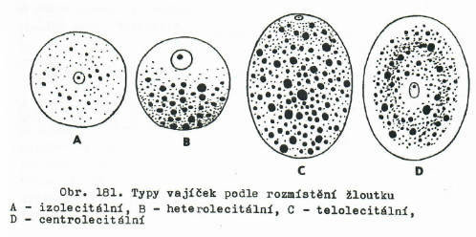
Růstová fáze vajíček – vitelogenní fáze – vitelogeneze
Ukládání živin: tuková kapénka, glykogen, žloutková zrna (NK, bílkoviny).
rozlišení pólů vajíčka podle ukládání živin, na tom závisí např. typ rýhování (násobného dělení)
Vegetativní pól – místo ukládání živin, animální – opačný, rozdělením vajíčka kolmo na póly – nejsou schopny samostatného života.

Slide 30
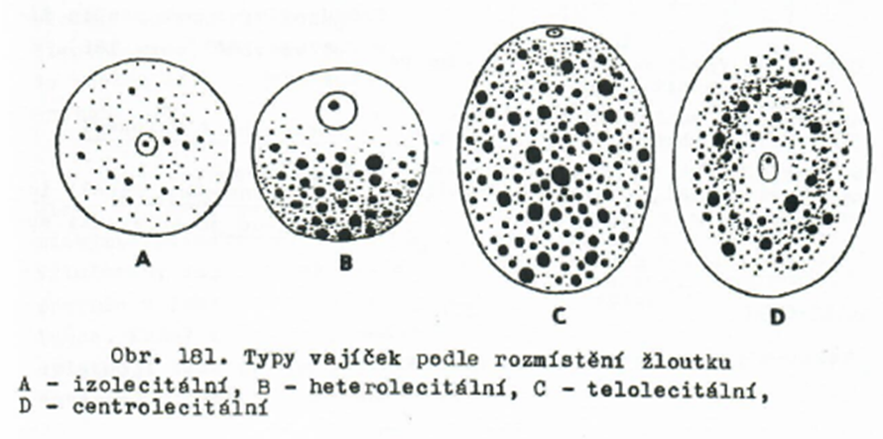
vajíčka
holoblastická – vývoje se účastní celá buňka
  oligolecitální – obsahují malé množství žloutku; např. vajíčka kopinatců nebo savců; rýhují se zpravidla totálně a ekválně
  Alecitální – bez žloutku
  Izolecitální – rozložený v cytoplasmě
  Heterolecitální – žloutek u veget. pólu
  mezolecitální – obsahují žloutku poněkud více, ale přesto obvykle stačí jen na rané embryonální období (larvy se již živí samy); např. vajíčka kruhoústých, mnohých ryb a obojživelníků; rýhují se totálně inekválně
meroblastická – vývoje se neúčastní celé embryo, část je jako zásoba žloutku nechána stranou
  polylecitální – obsahují velké množství žloutku; např. některé ryby, obojživelníci, plazi, vejcorodí savci, ale hlavně ptáci; rýhují se pouze na animálním pólu, zatímco na pólu vegetativním je nahromaděn žloutek.
  Telolecitální – žloutek na veget. pólu
  Centrolecitální – cytoplasma na povrchu a s jádrem v centru, žloutek kolem dokola

Slide 31
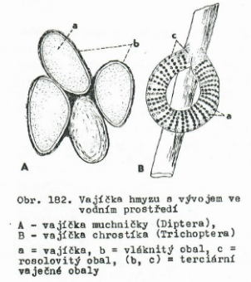
Příklad terciálních vaj. obalů
Vaječné obaly
Primární – vylučované oocytem – pružné membrány (ptačí vejce), žíhaná membrána u savců, tuhé (u parazitických červů)
Sekundární – činností folikulárních buněk – (chitinoidní obal vajíček hmyzu - chorion)
Terciární – po oplození činností přídatných žlaz samičího pohlavního ústrojí - skořápky, papírové blány, rosolovité obaly (měkkýši, obojživelníci), plsťovité (vývojová stádia ve vodě – hmyz)

Slide 32
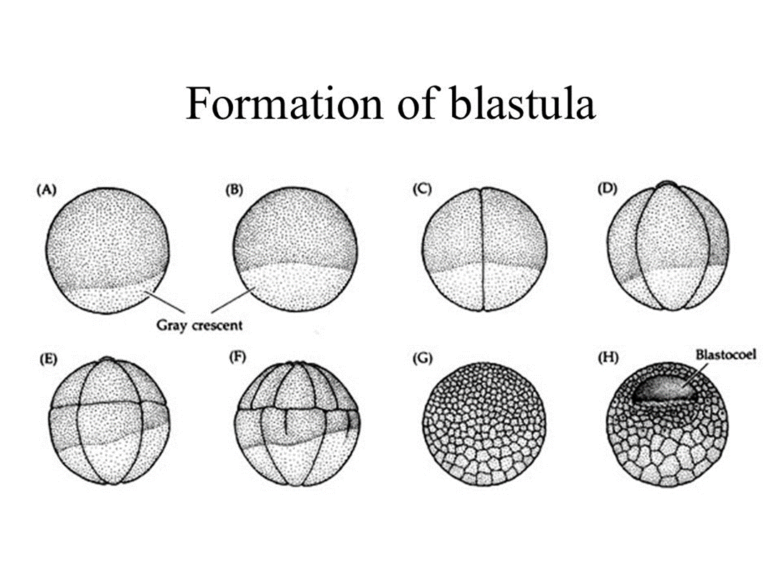
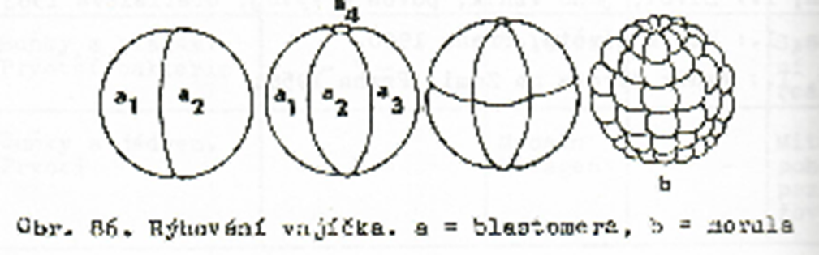
Rýhování
Vznik dceřinných buněk – blastomer, mezi nimi rýhovací brázda, rýhovací dutina, morula, vyšší jádroplazmový poměr
Období rýhování končí stádiem Blastula

Slide 33
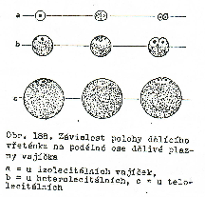
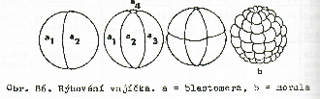
Závislost polohy dělícího vřeténka na podélné
ose dělivé plasmy vajíčka
Modifikace rýhování podle dělícího vřeténka vyplývající ze způsobu rozmístění žloutku ve vajíčku
Typy rýhování
Celkem 11 typů
1. Úplné, totální – postupné dělení na menší buňky po celém povrchu i v hloubce ostře ohraničeny (u holoblastických vajíček (málo žloutku))
2. Částečné, parciální – celý povrch není rozrýhován, rýhy nepronikají do hloubky (meroblastická vajíčka –(velké mn. žloutku))

Slide 34
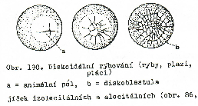
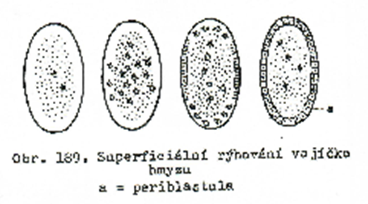
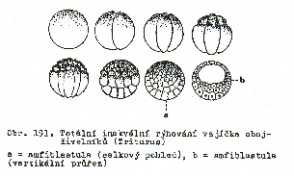
B
A
A částečné rýhování povrchové (superficiální) u hmyzu obr. A
B částečné rýhování terčkovité (diskoidální) u ryb, plazů, ptáků - rýhuje se animální pól u telolecitálních vajíček (žloutek na veg. pólu), obr. B
3. Stejnoměrné ekvální – blastomery mají stejnou velikost (u holoblastických izolecitálních a alecitálních)
4. Nestejnoměrné inekvální – obojživelníci
blastomery různé velikosti, u animálního pólu mikromery, u veget. makromery (u heterolecitálních – malé mn. žloutku),
obr.
příklad
C

Slide 35
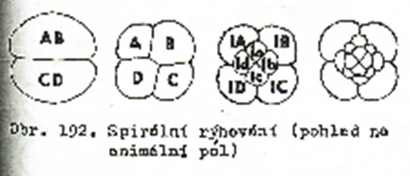
5. Synchronní a asynchronní – dělení blastomer současně (synchronní) a pak se dělí nejdříve první a pak druhá část (asynchronní)
6. Radiální paprsčité dělení na sobě kolmých rýh tak aby zárodek byl paprsčitě souměrný.
7. Spirální – uspořádání buněk na povrchu zárodku je spirálovité v rovnoběžkových rovinách, buňky posunuty o polovinu své délky v každé rovině
A homokvadrální (první 4 blastomery stejně velké),
B heterokvadrální (jedna blastomera větší než ostatní)

Slide 36
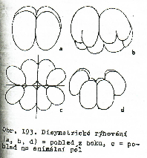
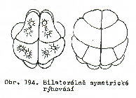
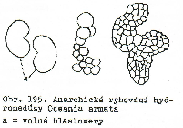
8. Disimetrické - symetrické rýhování u žebernatek, blastomery uspořádány podle rovin souměrnosti na sebe kolmých, obr.
9. Bilaterální, dvoustranně souměrné, blastomery různé velikosti rozloženy podle jedné roviny souměrnosti (měkkýši), obr.
10. Anarchické – chaotické, asynchronní, rozpadání blastomer, shluk buněk - pak organizace do celistvého zárodku (hydromedůzy), obr.
11. Determinační a indeterminační – determinační – každá blastomera má předem vymezen další způsob vývoje (vajíčka mozaikovitá), indeterminační – blastomera nemá vymezen způsob vývoje (vajíčka regulační)

Slide 37
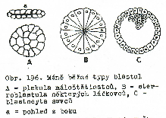
Typy blastul (7)
1. Coeloblastula, archiblastula – rozlehlá blastocelová dutina se středem stejným jako střed zárodku (při totálním ekválním rýhování) obr.
2. Amfiblastula – blastocélová dutina menší se středem posunutým k animálnímu pólu (totální inekvální rýhování) (obojživelníci) obr.
plakula
sterroblastula
3. Sterroblastula – nepatrná blastocélová dutina nebo chybí, buňky blastodermu radiálně rozmístěny okolo středu zárodku (totální ekvální rýhování izolecitálních vajíček (láčkovci) obr.

Slide 38

4. Plakula – přechod mezi coeoblastulou a terroblastulou, terčík ze dvou vrstev buněk
(hlístice, máloštětinatci), obr.
plakula
blastocysta
5. Diskoblastula, epiblastula terček buněk u animálního pólu vajíčka (diskoidální rýhování), nepatrná blastocélová dutina, obr.
6. Periblastula – je tvořena periblastem obklopující centrální
žloutkovou masu (superficiální rýhování) (hmyz), obr.
7. Blastocysta – blastoderm rozlišen na trofoblast (výživa zárodku) a embryoblast vyvinutý při embryonálním pólu je hrbolek ze zárodečných buněk čnící do centrální dutiny, diskoidální rýhování, z alecitálních vajíček savců, obr.

Slide 39
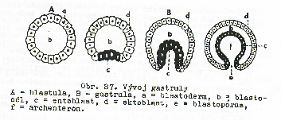
Gastrulace
Z jednovrstevného váčku vzniká dělením buněk a gastrulačními pohyby dvouvrstevnatý útvar gastrula (. Blastoderm - rozlišení na vnější zárodečný list ektoblast (ektoderm), vnitřní entoblast (entoderm), blastocélová dutina, dutina prvostřeva (gastrocél – archenteron), otvor ven blastopórus.
U mnohých živočichů vzniká třetí zárodečný list mezoblast (mezoderm)
Veget. pól

Slide 40
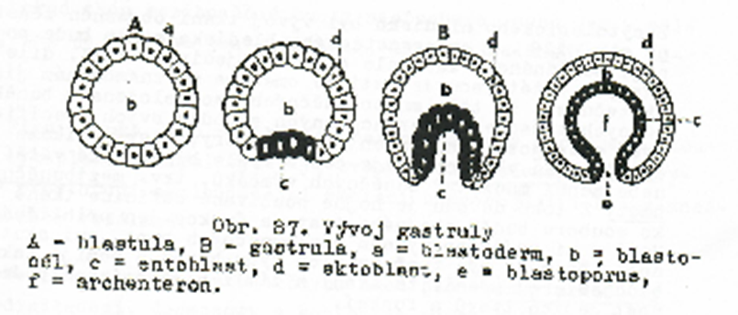
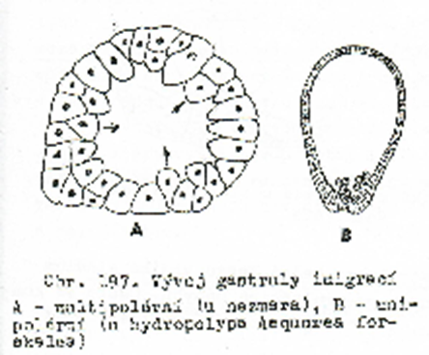
Typy gastrul (5)
1. Invaginační - vchlipování na vegetativním pólu části blastodermu do prvotní dutiny tělní, vzniká entoblast, zbývající část blastodermu tvoří ektoblast. V místě invaginace – otvor blastoporus, u zárodků totálního rýhování
2. Imigrační - z blastodermu se některé buňky uvolňují do prvotní dutiny tělní, kterou vyplňují. Buňky se ze středu rozestupují a uspořádávají v epiteliální tkáň pod blastodermem a tvoří vnitřní list entoblast. Uvnitř zárodku vzniká dutina prvostřeva a blastoderm se mění v ektoblast. Na vegetativním pólu vzniká blastoporus, u láčkovců.
Imigrace entoblastu z různých míst (apolární imigrace), z několika určitých míst (multipolární), z vegetativního pólu (unipolární).

Slide 41
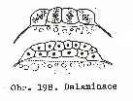
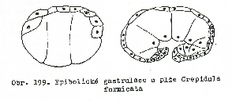
3. Delaminační gastrula – všechny buňky blastodermu se rozdělí napříč na výšku a dají vznik svrchní vrstvě buněk ektoblastu a vnitřní – entoblastu, obr., u láčkovců (málo žloutku), str.
4. Epibolická gastrula – u telolecitálních, heterolecitálních vajíček, mikromery se rychle dělí, postupně makromery obrůstají (ektoblast), pak se makromery rozmnoží a zmenší a vzniká archenteron a blastoporus, str.
5. Smíšený typ gastrulace – vzniká kombinací různých gastrulačních pohybů, kombinuje se epibolie s delaminací, delaminace s invaginací

Slide 42
Vývoj mezoblastu
Komplexy buněk vyvíjející se mezi ektoblastem a entoblastem. Buněčný původ mezoblastu –
z ekto (ektomezoblast) nebo ento (entomezoblast).
2 možnosti:
A charakter parenchymového pojiva (ekto – entomezenchym)
B zárodečný list (mezoblast) – vytváří v prvotní dutině célomové váčky a uzavírají druhotnou dutinu tělní - célom. U mnohých živočichů mezenchym i mezoblast

Slide 43
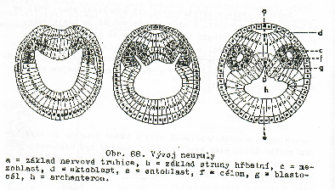

Slide 44
Neurulace
l – epiblast (orgánový základ pokožky)
m – nervová trubice (orgánový základ nerv. soustavy)
n – somit (dorzální oddíl célomového váčku)
o – laterální destička (ventrální oddíl célomového váčku (splanchnoton))
p – základ chordy
r – dutina střeva
s – základ střevní stěny
t – medulární ploténka
u – medulární val
v – neurální lišta
Struna hřbetní vzniká u všech strunatců jako podélně dorzální vychlípenina entoblastu. Ta se odděluje a dává vznik provazcovitému útvaru tvořeným buněčným pojivem.
Mícha je podélná dorzální vchlípenina ektoblastu. Tvoří ji medulární destička a postranní medulární valy. Ty se oddělují od ektoblastu a uzavírají se v nervovou trubici. Materiál ektoblastu se stranách vyvíjející se nervové trubice tvoří neurální lišty, ze kterých se diferencuje ektomezenchym. Vznik mezoblastu, základů chordy a míchy má různý průběh při vývoji z různých druhů vajíček, takže je specifický pro většinu skupin strunatců.

Slide 45
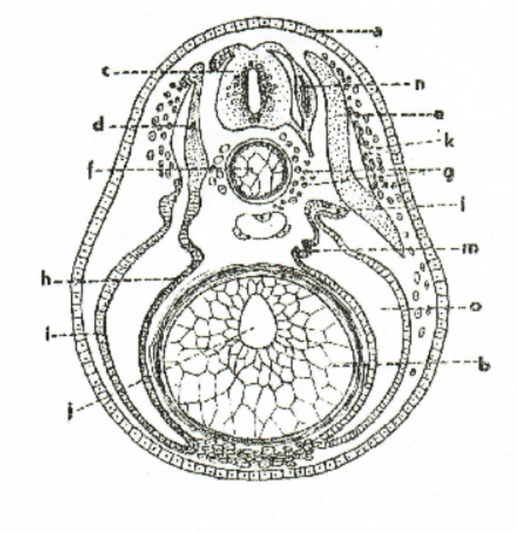
Příčný řez embryem obratlovce
Levá polovina – počátek organogeneze
Pravá polovina – pokročilá fáze blastogeneze
c - nervová trubice
d - somit (dorzální oddíl célom. váčku
f - chorda
h - splanchnopleura (stěna útrobní)
i - somatopleura (stěna tělní)
j - střevo
a - ektoblast
b - entoblast
e - myotom (kosterní svalstvo)
g - sklerotom (kostra)
l - nefrotom (ledviny a pohl. žlázy)
k - dermatom (škára)
m - gonotom (gonády)
o - splanchnotom (dutina hrudní, břišní,
osrdečníková)

Slide 46
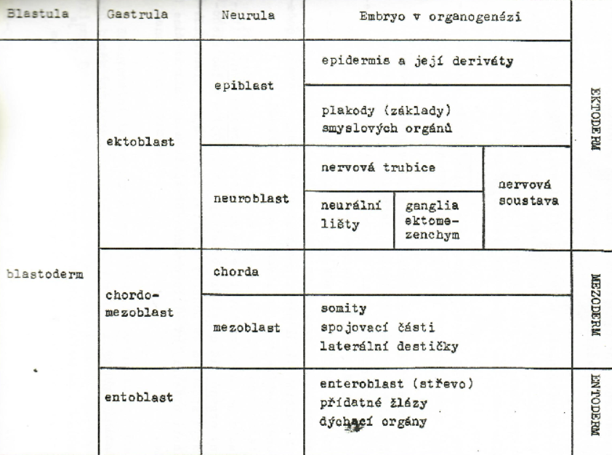

Slide 47
Notogeneze (neurulace) a počátek organogeneze v embryonálním vývoji obojživelníků
A - Vegetativní pól zárodku v různých fázích neurulace
B - medianní řez (rovina zrcadlové souměrnosti)
zárodkem ve stejných fázích neurulace
a - horní ret blastoporu gastruly
b - pigmentový povrch zárodku (ektoblast)
c - blastoporus vyplněný žloutkovými buňkami
d - blastoporus komunikující s dutinou prvostřeva
e - předpoklídaný epiblast (epidermis)
f - předpoklídaná nervová soustava
g –předpokládaný ventrální mezoblast
h - entoblast
i– předpokládaný chondromezoblast
j – prvotní dutina tělní
k – archenteron
Vysvětlivky:
Ektoblast - bílá
Entoblast - křížkovaná
Chorda - tečkovaná
Mezoblast - čárkovaná
Základ nervstva - černá

Slide 48
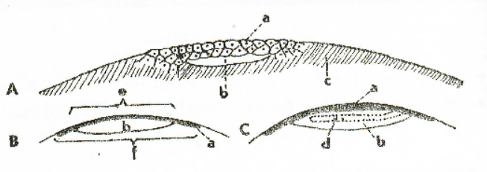
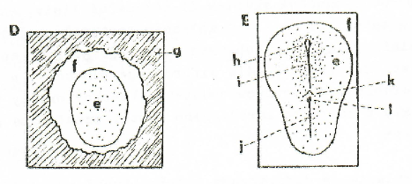
Neurulace ptačího zárodku
A, B – animální pól ptačího zárodku ve stádiu diskoblastuly – příčný řez
C – schéma stádia gastruly ( vznik entoblastu se děje delaminací blastodermu z buněk ze žloutkové masy)
a – blastoderm
b- rýhovací dutina (stěrbinovitý blastocel)
c – žloutek
d – entoblast
e – okrsek blastodermu, později všech
Zárodečných listů nad rýhovací dutinou
f – okrsek blastodermu či zárodečných listů ležících
přímo na žloutkové mase
g - dosud nerozrýhovaný povrch žloutku
h– hlavový konec zárodku
i – neurální rýha
j – primitivní proužek a primitivní rýha
k– Hensenův uzel (nahromaděné buňky, které jsou
základem pro vývoj zárodečných listů vlastního embrya)
l – primitivní jamka (počátek vývoje struny hřbetní)
D – pokročilé stádium diskoblastuly při pohledu na animální pól vajíčka
E – počáteční fáze neuruly při pohledu na animální pól vajíčka

Slide 49

Pokročilé stádium neuruly
Vlevo – při pohledu na animální pól vajíčka
Vpravo – transverzální řezy v rovinách naznačených šipkami
m – medulární val
o – chorda
r – célomový váček
e – okrsek blastodermu, později
Všech zárodečných listů nad
rýhovací dutinou
n– oblast zárodku
l – primitivní jamka (počátek
vývoje struny hřbetní)
o – chorda
p – ektoblast embrya
r – célomový váček
s – střevo (entoblast embrya)
t – mimozárodečný entoblast
u – mimozárodečný mezoblast
v – mimozárodečný entoblast

Slide 50

Vývoj a uspořádání zárodečných obalů u plazů a ptáků
A – transverzální řez zárodkem znázorňující
Způsob vzniku amniotického vaku
B – medianní řez zárodkem v ptačím vejci
v době vzniku allantoického vaku
a – extraembryonální célom
b – vzduchová komůrka
c – vápenitá skořápka
d – papírové membrány
e – allantoický vak
f – amniotický vak
g – vaječný bílek
h – žloutkový vak
Ektoblast – plná čára, Mezoblast čárkovaná, Entoblast - tečkovaná

Slide 51
Otázky do obecné zoologie
1. Úvod do histologie: popis světelného mikroskopu, postup při pozorování objektů, příprava histologických řezů, elektronový mikroskop
2. Epitely 1: charakteristika původ, plochý, dlaždicový; kubický, cylindrický; jednovrstevný, víceřadý, přechodní epitel
Epitely 2: krycí (rohovatějící vrstevnatý epitel, nerohovatějící vrstevnatý epitel), resorpční, řasinkový, smyslový, žlázový, druhy žláz, epitel zárodečný (vaječníky a varlata), epitel pigmentový.
3. Pojiva: zárodečný mezenchym, vezikulární pojivo, rosolovité vazivo, řídké kolagenní vazivo, husté vazivo neuspořádané = tuhé kolagenní vazivo, husté vazivo uspořádané, tukové vazivo.
4. Chrupavky: chondroidní tkáň, parenchymová chrupavka, hyalinní chrupavka, elastická chrupavka, vláknitá (= kolagenní) chrupavka
5. Kostní a zubní tkáně: vláknitá (plsťovitá) kost, lamelární kost (kompaktní x houbovitá), osifikace, zubní tkáně
6. Trofická pojiva: krev a krvetvorba, lymfa, hemolymfa, tkáňový mok
7. Svalové tkáně: hladká, žíhaná svalovina a myokard (srdeční svalovina)
8. Nervové tkáně: Rozdíl mezi autonomním a somatickým NS, anatomická struktura, centrální a periferní NS; ganglia, typy ganglií, periferní nervy, hlavové nervy (znát alespoň 4 typy hlavových nervů), obaly nervů, jejich složení; mozek (složení) a mícha (složení); šedá a bílá hmota - jejich složení;
9. Vegetativní NS, vedení vzruchu, mozek (složení) a mícha (složení); šedá a bílá hmota, jejich složení; etapy vývoje mozku, popis neuronu, druhy neuronů, druhy neuroglií, mozeček, obaly CNS
10. Rozmnožování nepohlavní
11. Rozmnožování pohlavní
12. Oogeneze, růstová fáze vajíček, druhy vajíček podle účasti na vývoji (stačí 5 druhů), vaječné obaly, rýhování (typy rýhování (z 11 druhů znát 5), typy blastul (ze 7 blastul znát 4)
12. proces gastrulace, typy gastrul (z pěti znát tři), notogeneze (umět popsat obrázky), neurulace - (umět popsat obrázek), příčný řez embryem obratlovce - (umět popsat obrázek) 13. Vznik a vývoj jedince

Slide 52
Úvod do histologie:
živočišné tkáně (rozdělení),
histogeze a mezibuněčné hmoty: fibrilární (kolagenní, retikulární a elastická vlákna) a amorfní (glykosaminoglykany)
2. Epitely 1: plochý, dlaždicový; kubický, cylindrický; jednovrstevný, víceřadý, přechodní
3. Epitely 2: krycí (rohovatějící vrstevnatý epitel, nerohovatějící vrstevnatý epitel), resorpční, řasinkové, smyslové, žlázové, epitel zárodečný (vaječníky a varlata), epitel pigmentový.
4. Pojiva: zárodečný mezenchym, vezikulární pojivo, rosolovité vazivo, řídké kolagenní vazivo, tukové vazivo, husté vazivo neuspořádané = tuhé kolagenní vazivo, husté vazivo uspořádané

Slide 53
5. Chrupavky: praecartilago, parenchymová chrupavka, hyalinní chrupavka, elastická chrupavka, vláknitá (= fibrózní, fibrilární) chrupavka
6. Kostní a zubní tkáně: vláknitá (plsťovitá) kost, lamelární kost (kompaktní x houbovitá), osifikace, zubní tkáně 7. Trofická pojiva: krev a krvetvorba, lymfa, hemolymfa, tkáňový mok,
8. Svalové tkáně: hladká, žíhaná svalovina a myokard (srdeční svalovina)
9. Nervové tkáně: šedá kůra mozková (pyramidální a gliové buňky s výběky), šedá hmota mozečku (unipolární neurony), bílá hmota mozečku (makroglia – astrocyty), periferní nervy (myelinová a Schwannova pochva)
10. Rozmnožování nepohlavní a pohlavní, ontogeneze (mnohobuněčných) živočichů (Animalia) – vznik, vývoj a růst jedince.
11. Embryologie (ontogeneze mnohobuněčných živočichů) 1: embryogeneze: progeneze, blastogeneze
12. Notogeneze; gastrulace, neurulace, embryologie (ontogeneze mnohobuněčných živočichů) 2: organogeneze

Slide 54
Vývoj
Primordiální zárodečné buňky se objevují kolem prvního měsíce embryonálního života, objevují se v endodermálním žloutkovém vaku. Buňky se během putování do genitálních lišt několikrát za sebou mitoticky dělí. Během 3. – 7. měsíce vývoje část oogonií zvětšuje svůj objem (perioda růstu) a mění se v primární oocyty, které vstupují do profáze 1. meiotického dělení. Do 7. měsíce prenatálního období zaniká většina oogonií, které včas nediferencovaly v primární oocyty, s výjimkou malého počtu přežívajících oogonií při povrchu ovaria. Část primárních oocytů rovněž zaniká. Všechny přežívající primární oocyty dosáhnout ještě před narozením diplotenního stádia profáze 1. meiotického dělení a v primordiálních folikulech budou čekat na svou ovulaci, pokud do té doby rovněž nezaniknou.^{[1]} Dlouhá doba přečkávání v diplotenní fázi se udává jako hlavní důvod chromozomálních poruch u plodu a vznik trisomií autozómu u člověka, např.: Downův, Patauův a Edwardsův syndrom.
V kůře ovaria jsou přítomny primordiální ovariální buňky, které během reprodukčního období ženy v periodických cyklech rostou a dozrávají.^{[1]} Z primordiálního folikulu se stává rostoucí folikul a z něho zralý (Graafův) folikul (terminologické označení v učebnicích nebývá jednotné). Růst a zrání je řízeno folikulostimulačním hormonem hypofýzy (FSH). Dochází k němu v preovulační fázi ovariálního cyklu.^{[2]}
Tento proces je charakterizován zástavou mitotické aktivity buněk granulózy, odloučením těchto elementů od bazální laminy a zánikem oocytu. Atrézie může postihnout folikul kteréhokoli typu, od primordiálních až po folikuly téměř zralé.^{[2]} Odhaduje se, že celkové množství zárodečných buněk je asi 7 milionů v druhé polovině prenatálního vývoje, avšak do puberty se tento počet sníží na 400 000, z nichž asi jen 500 dosáhne ovulace.^{[1]}

